Slide 1
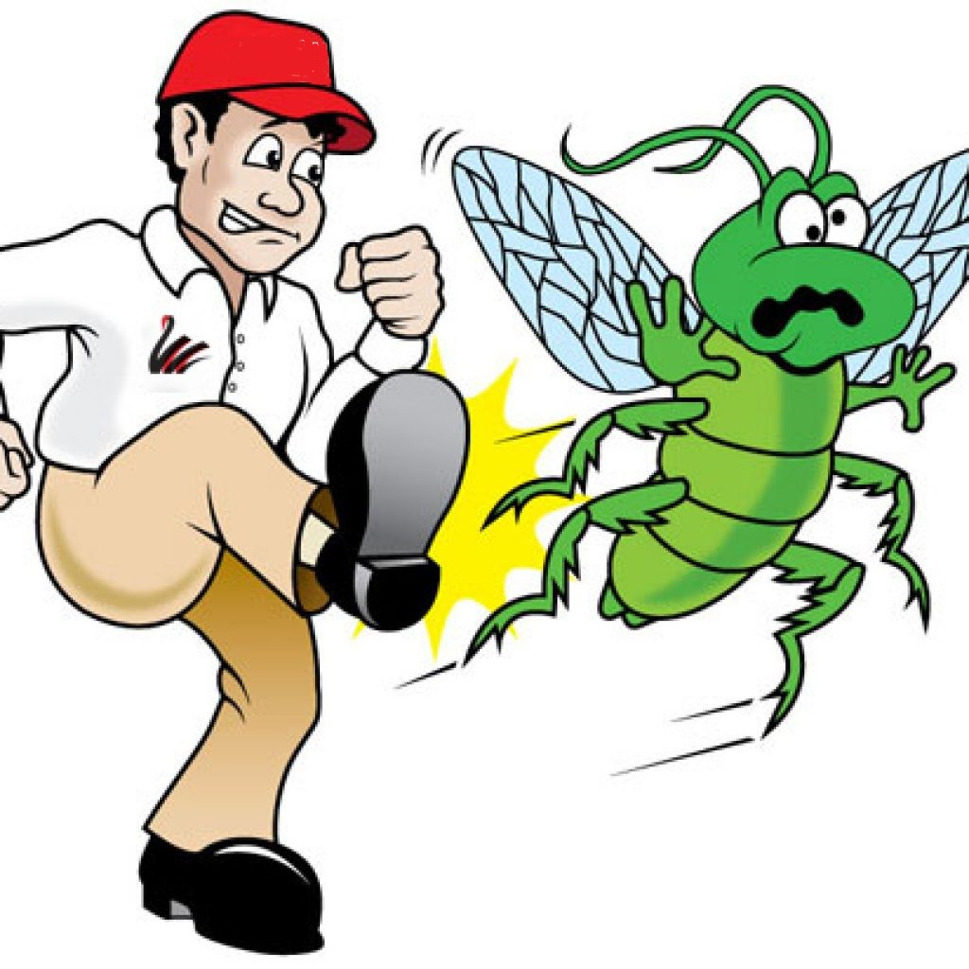
ОСНОВНЫЕ ВРЕДИТЕЛИ ЗЕМЛЯНИКИ САДОВОЙ В ТУННЕЛЯХ
Подготовила: гл. агроном ООО «Тульский сад»
Казакова Елена

Slide 2
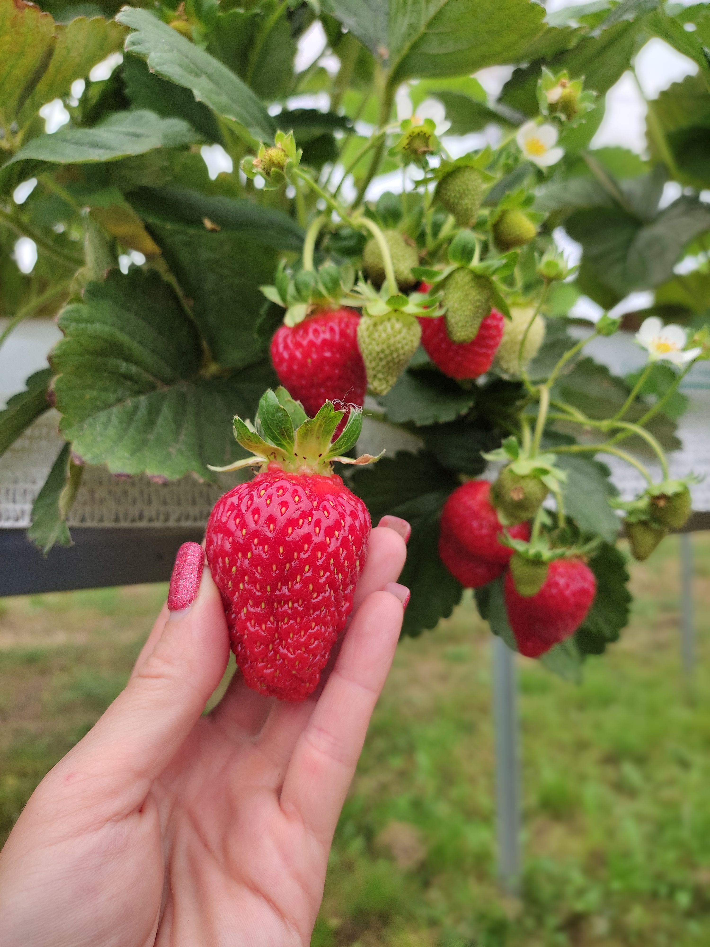
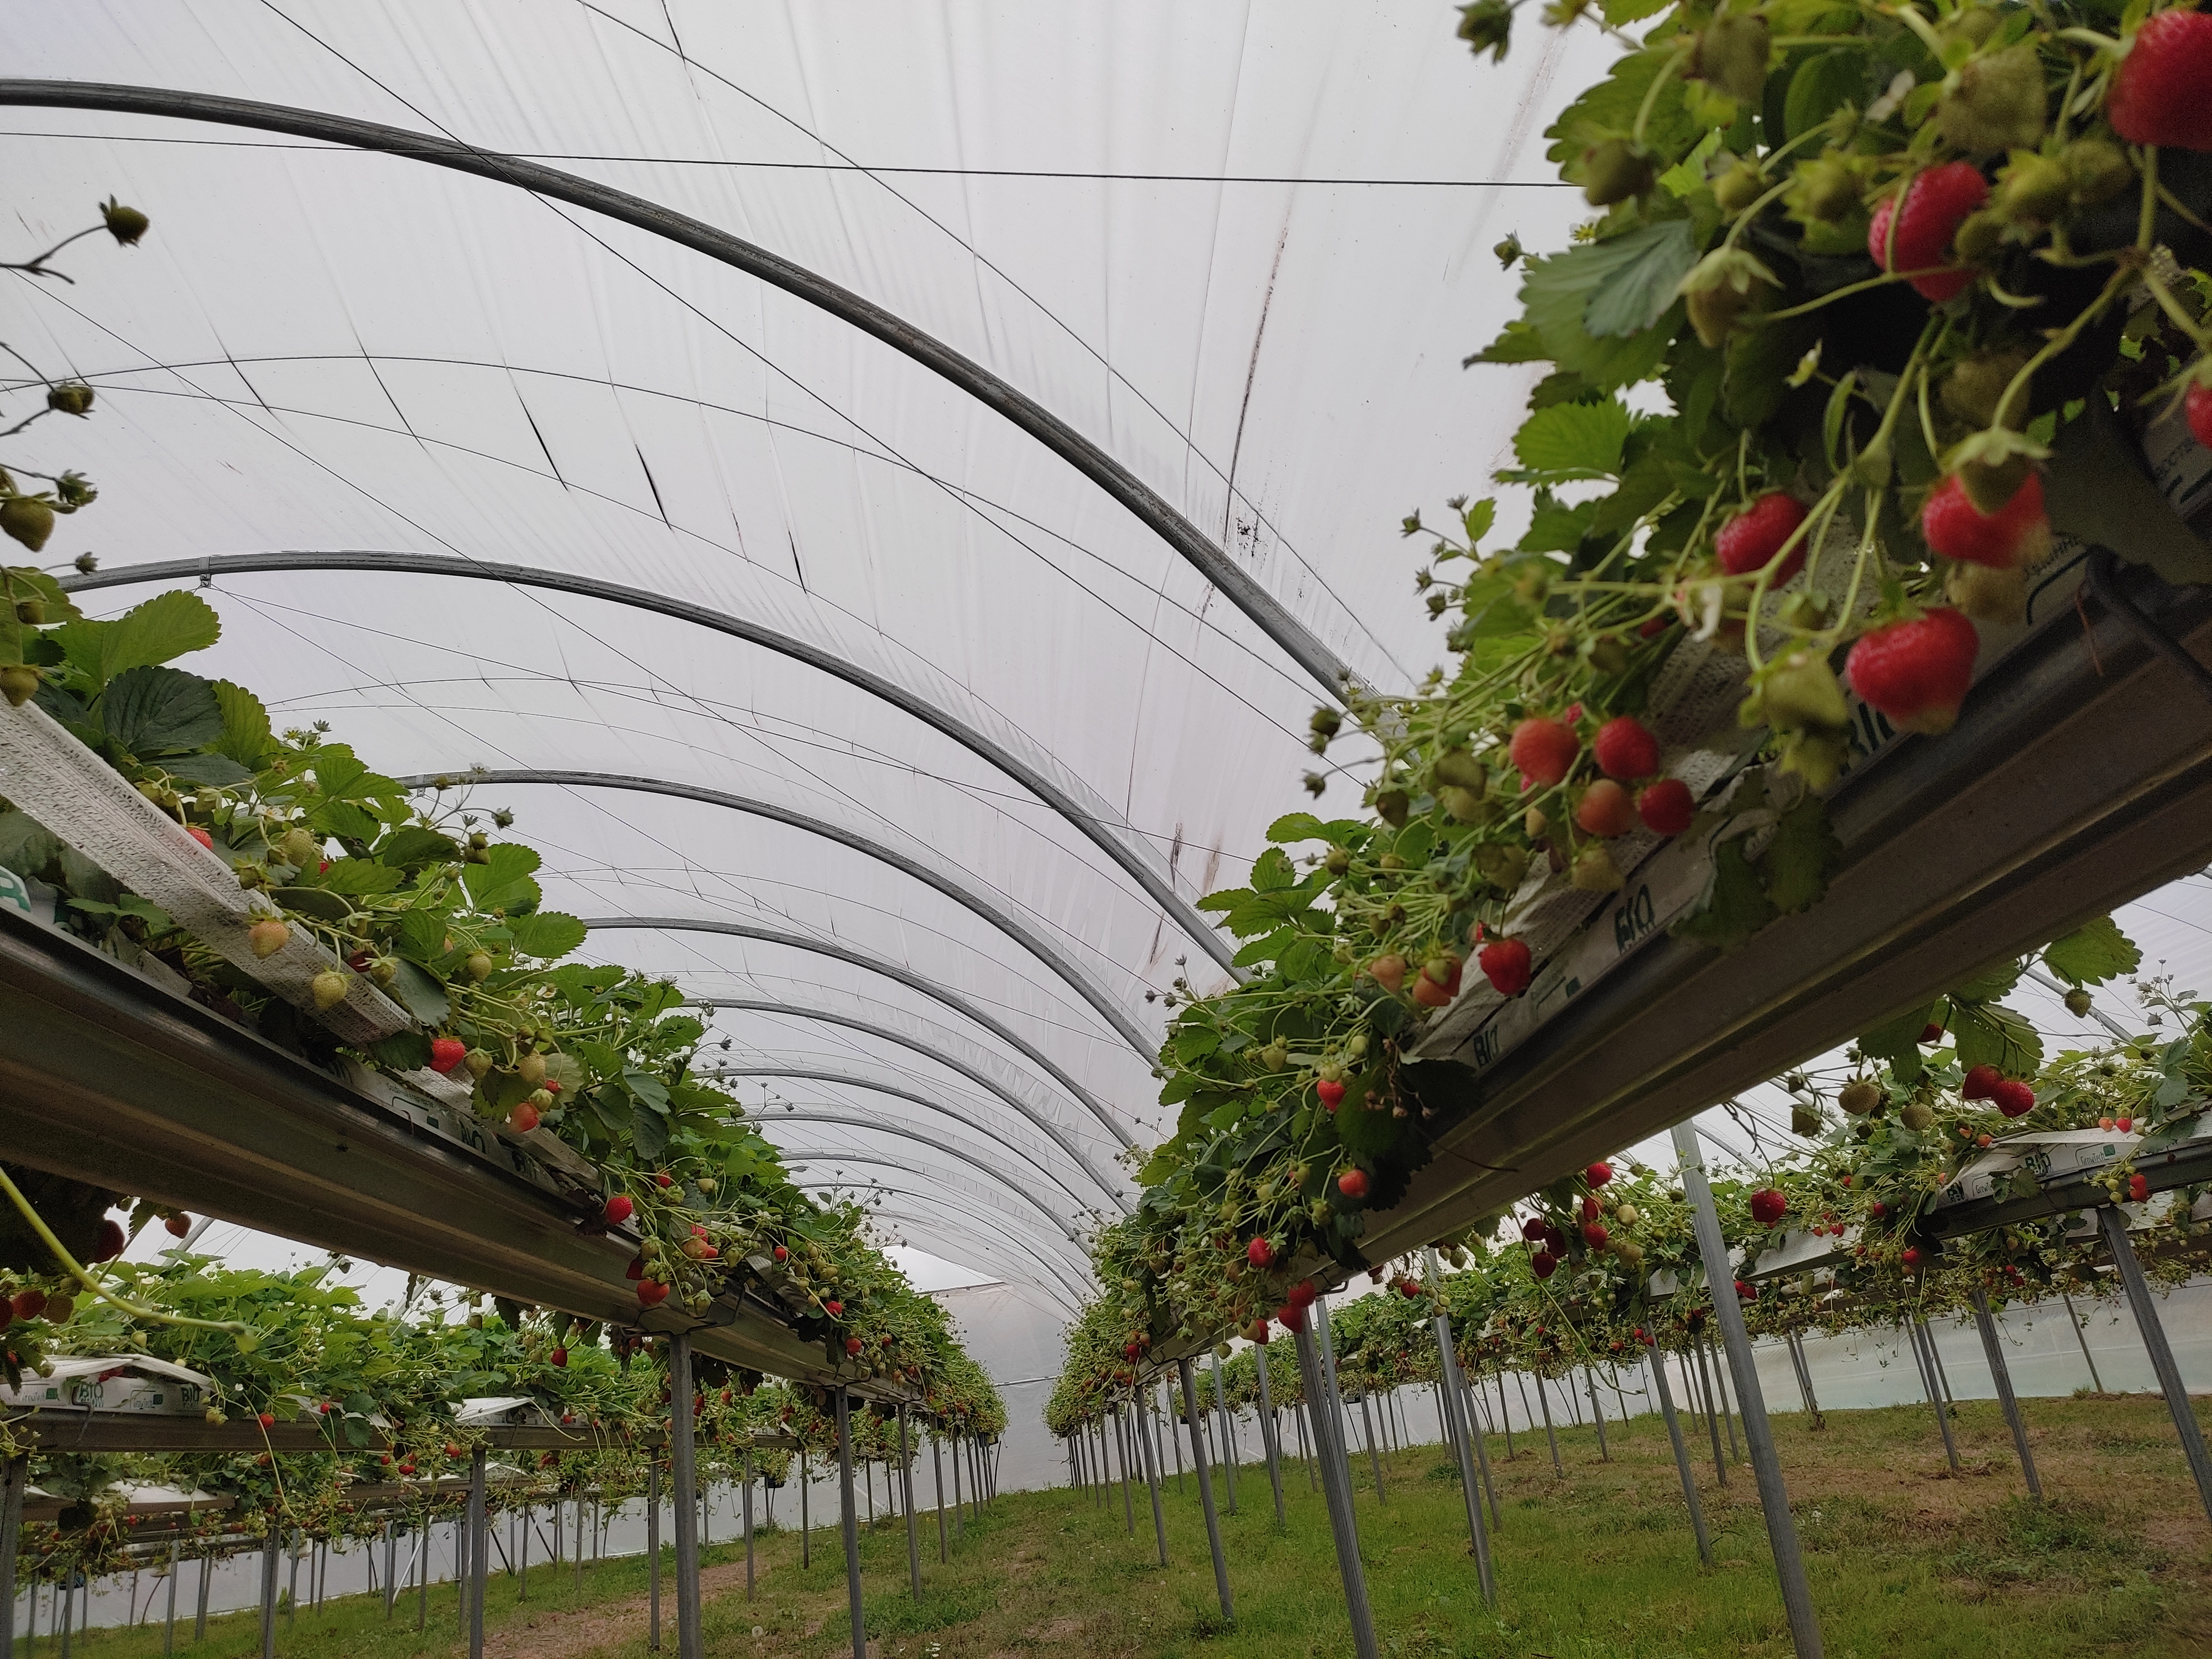
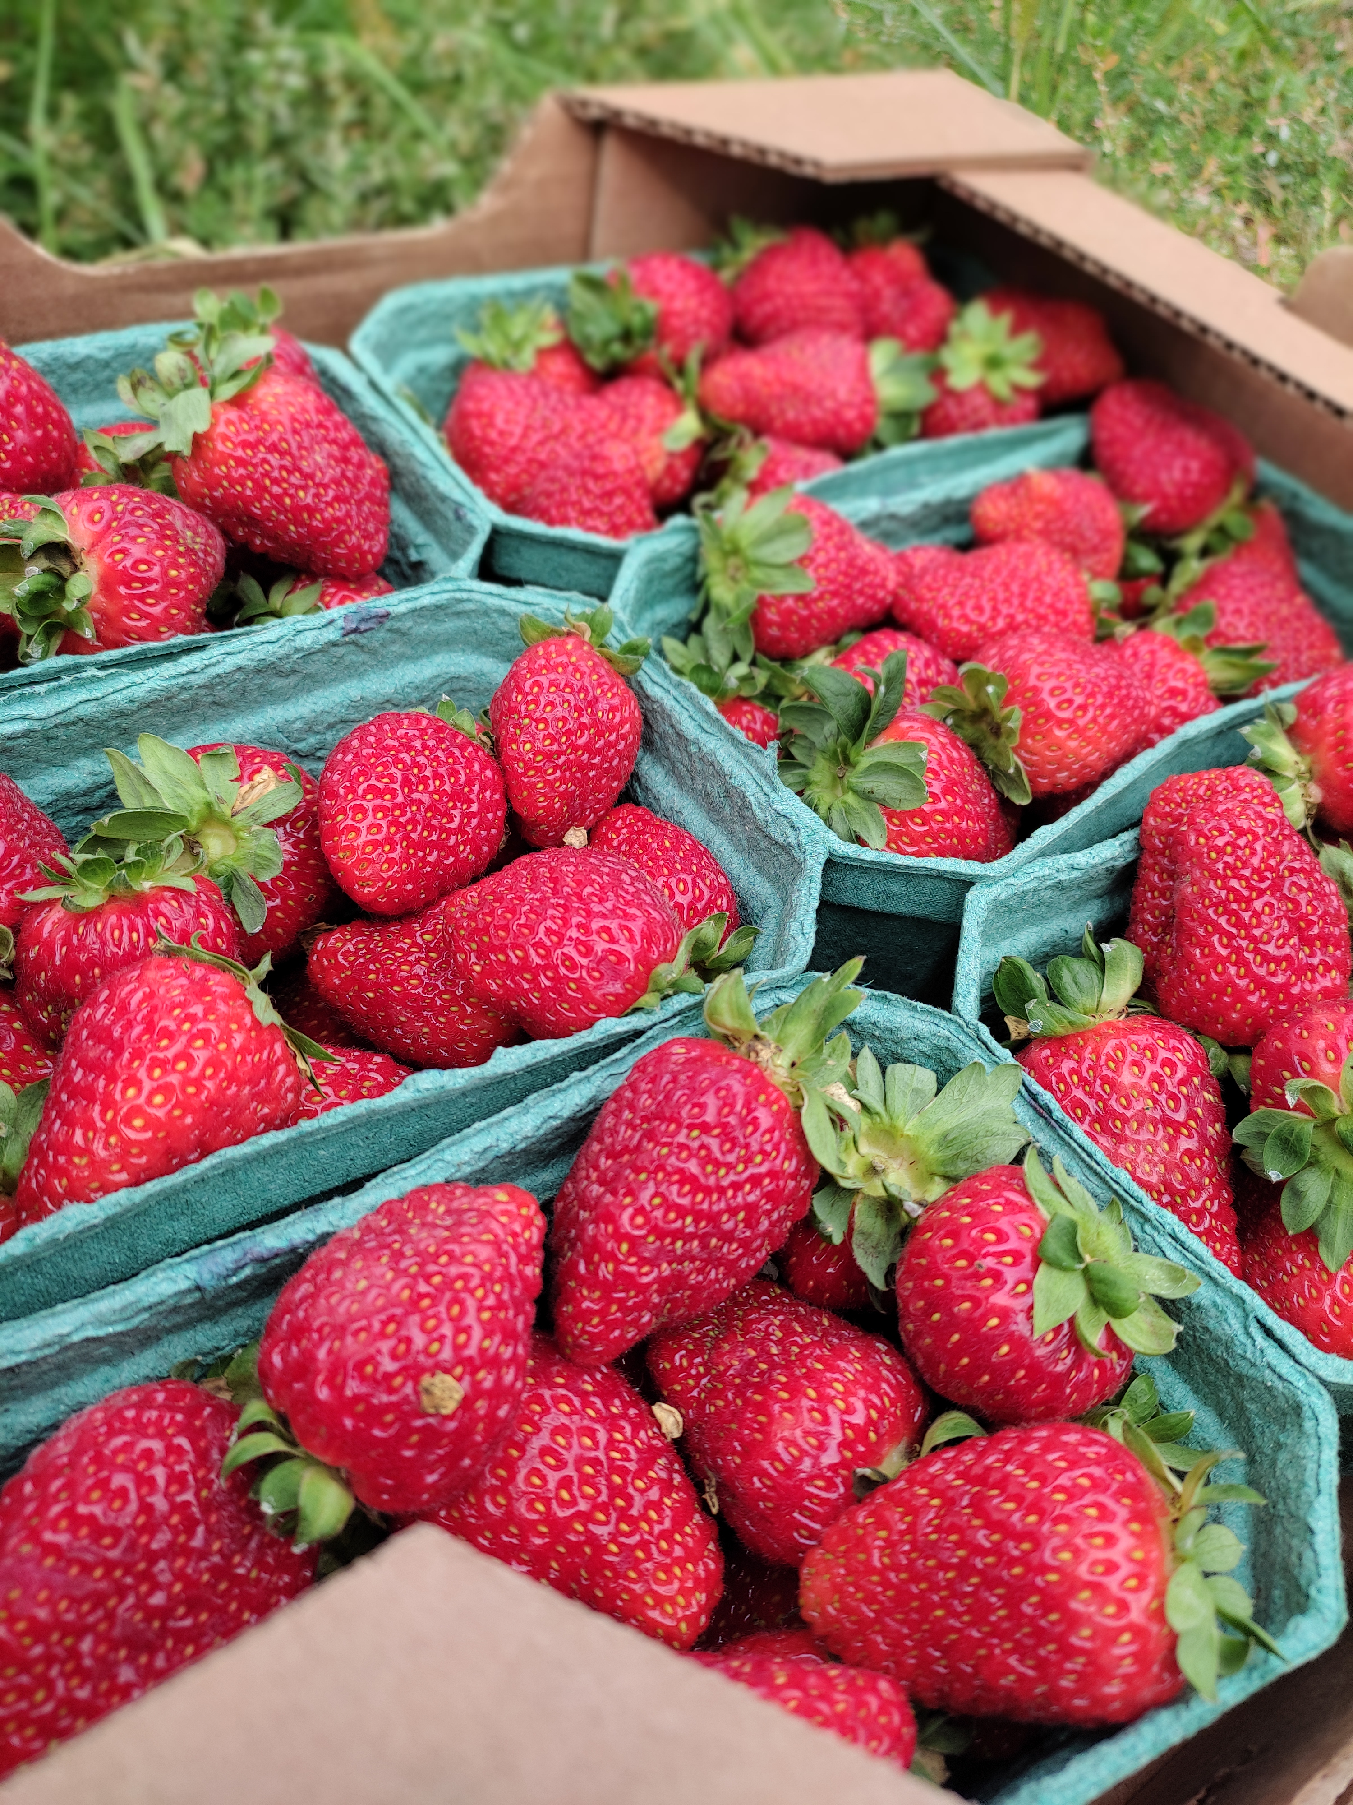

Slide 3
Наша стратегия:
использование качественного, чистого(от вирусов, болезней и вредителей) посадочного материала.
мониторинг состояния насаждений, прогнозирование развития патогена и определение экономического порога вредоносности.
индивидуальная сбалансированная система питания растений
борьба с сорными растениями (прополка, окашивание)
соблюдение санитарных правил при работе в теплицах
переход на биологическую систему защиты растений

Slide 4
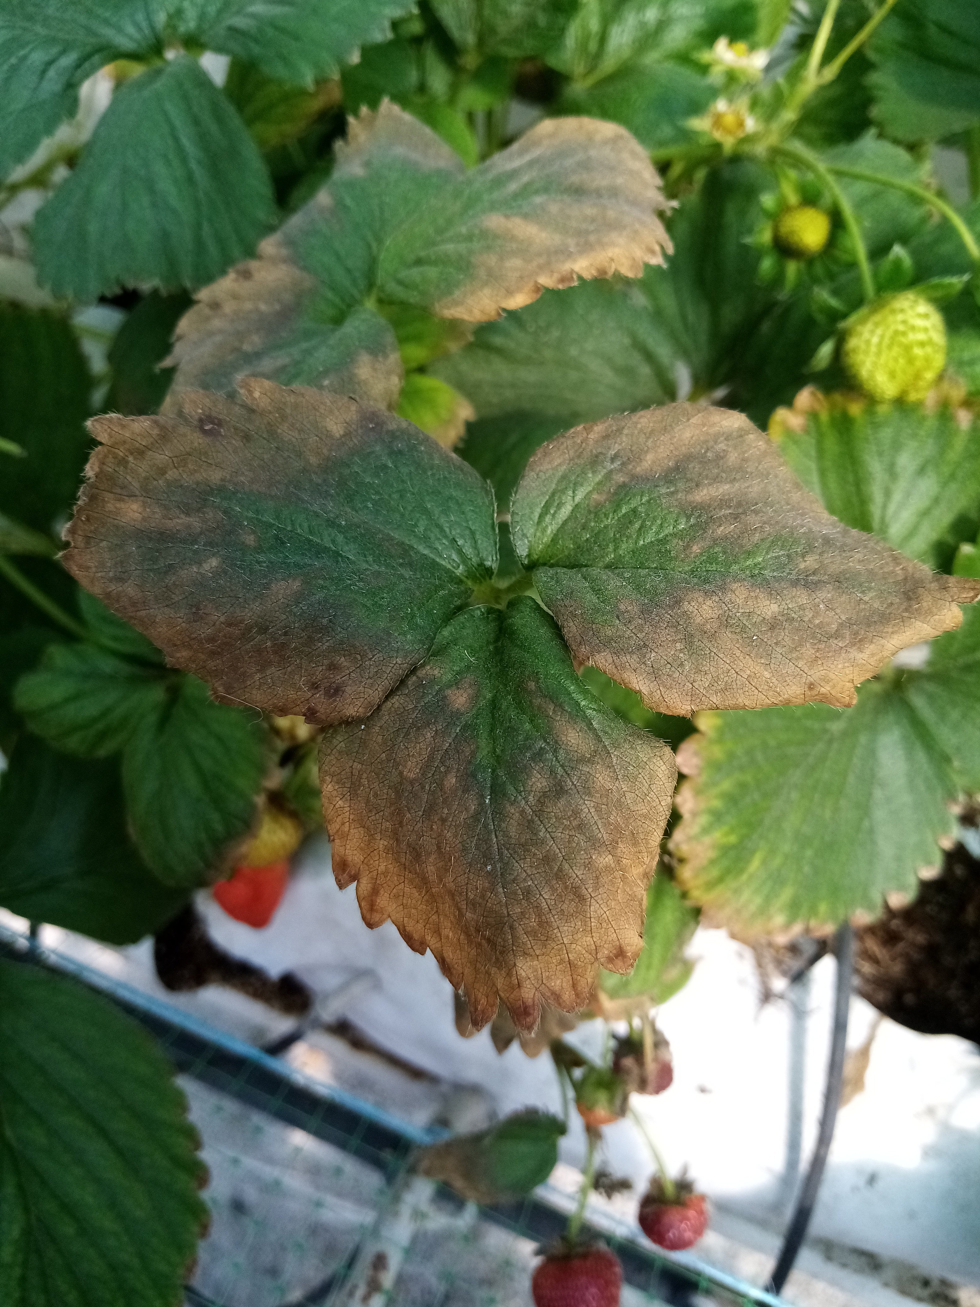
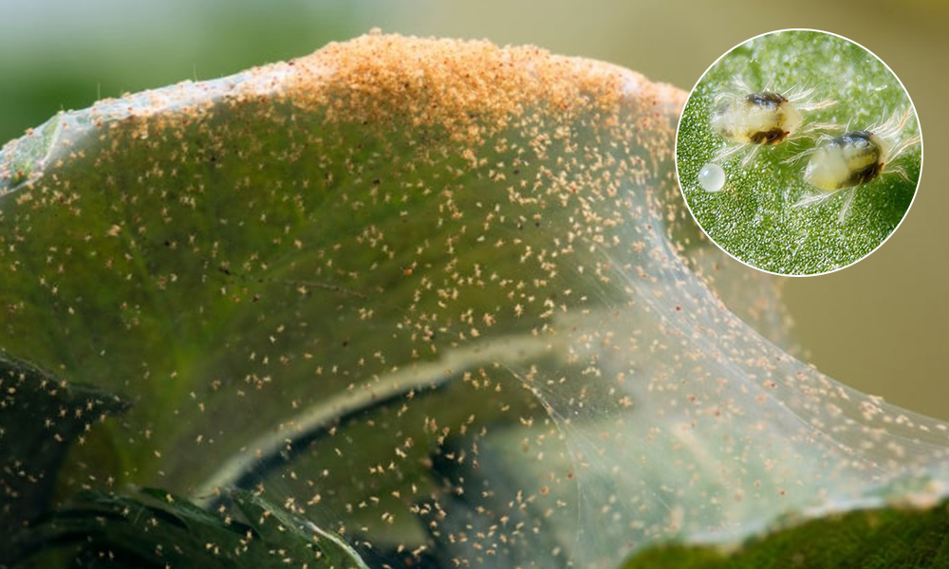
Паутинный клещ

Slide 5
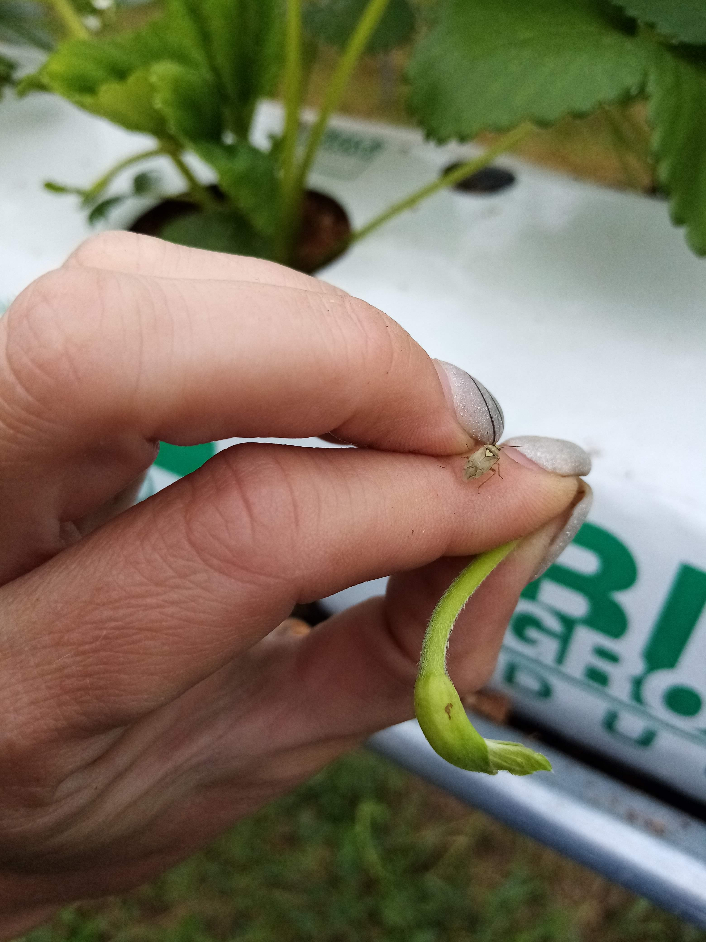
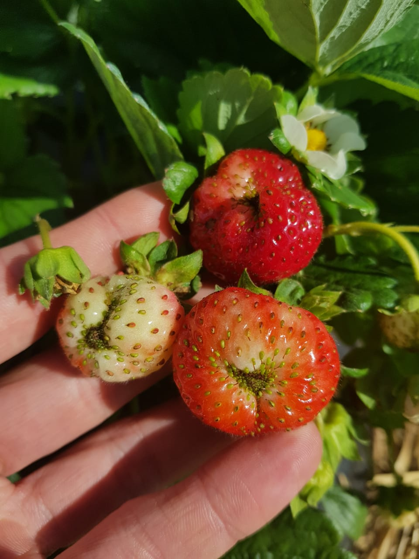
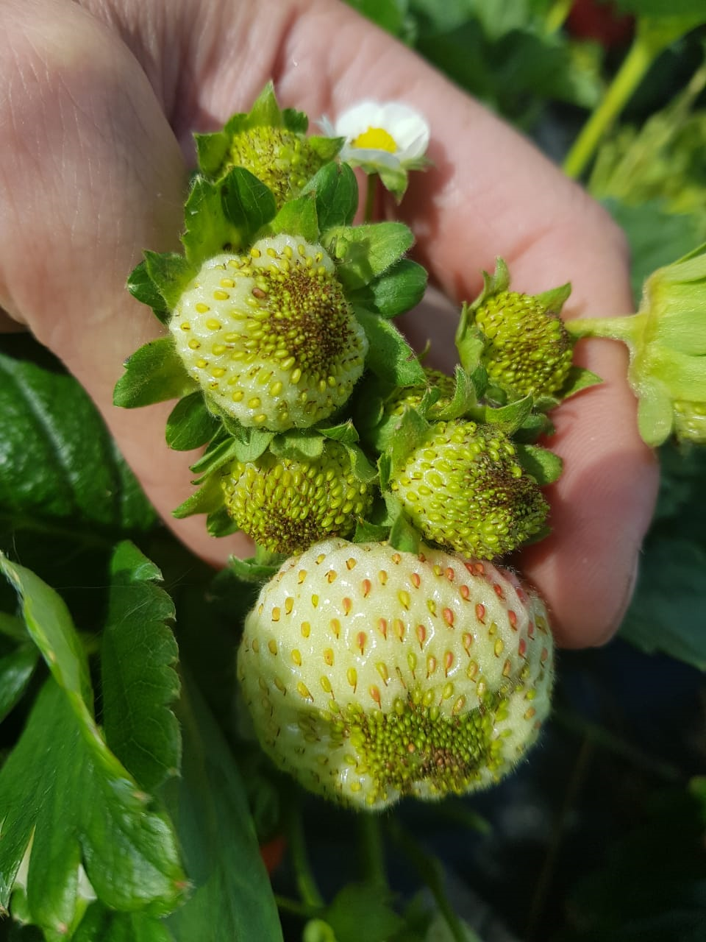
Ягодный клоп

Slide 6
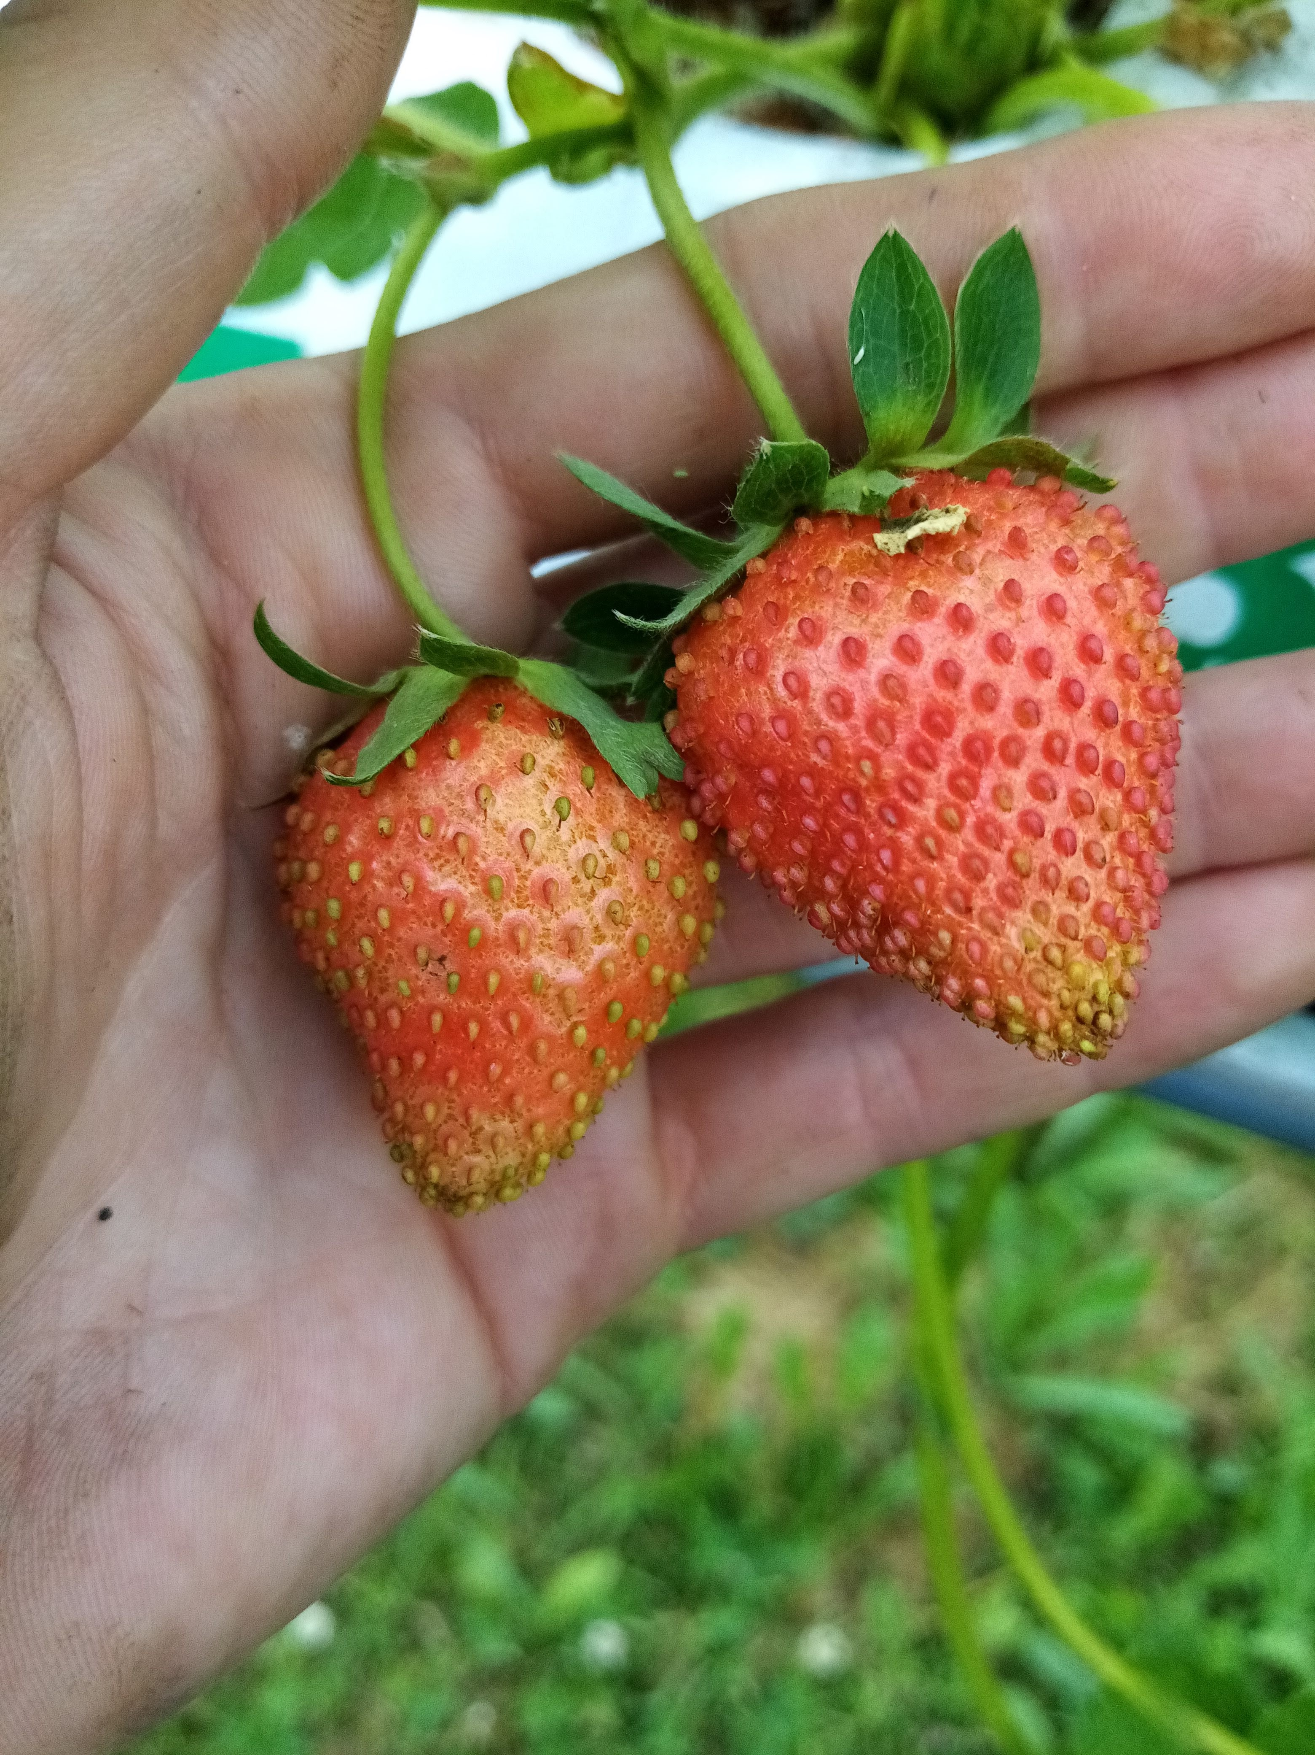
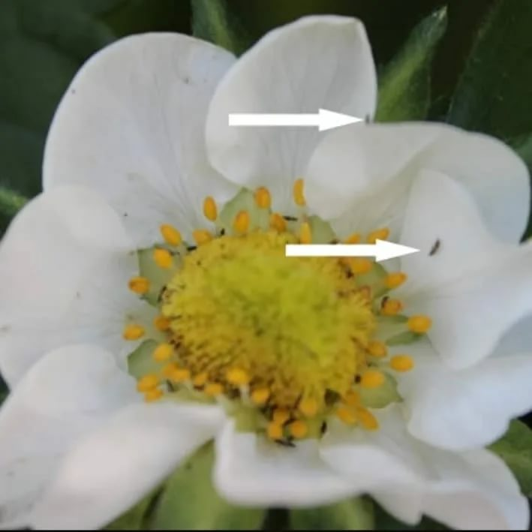
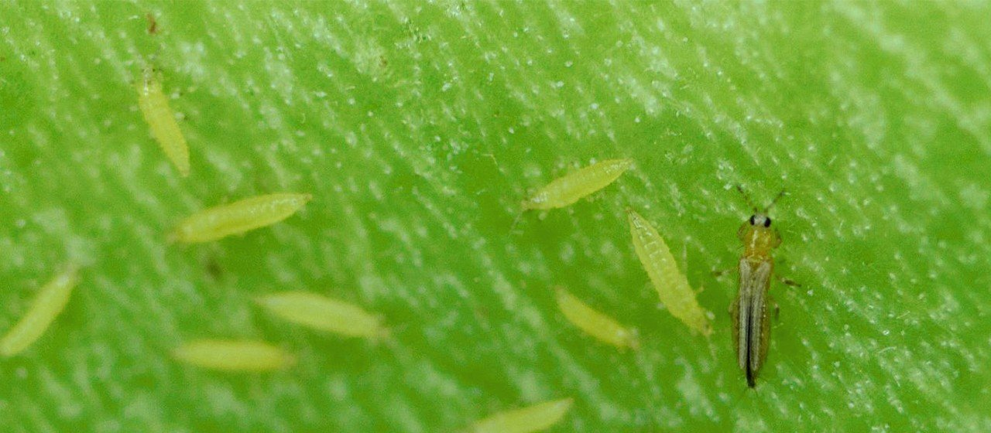
Трипсы

Slide 7
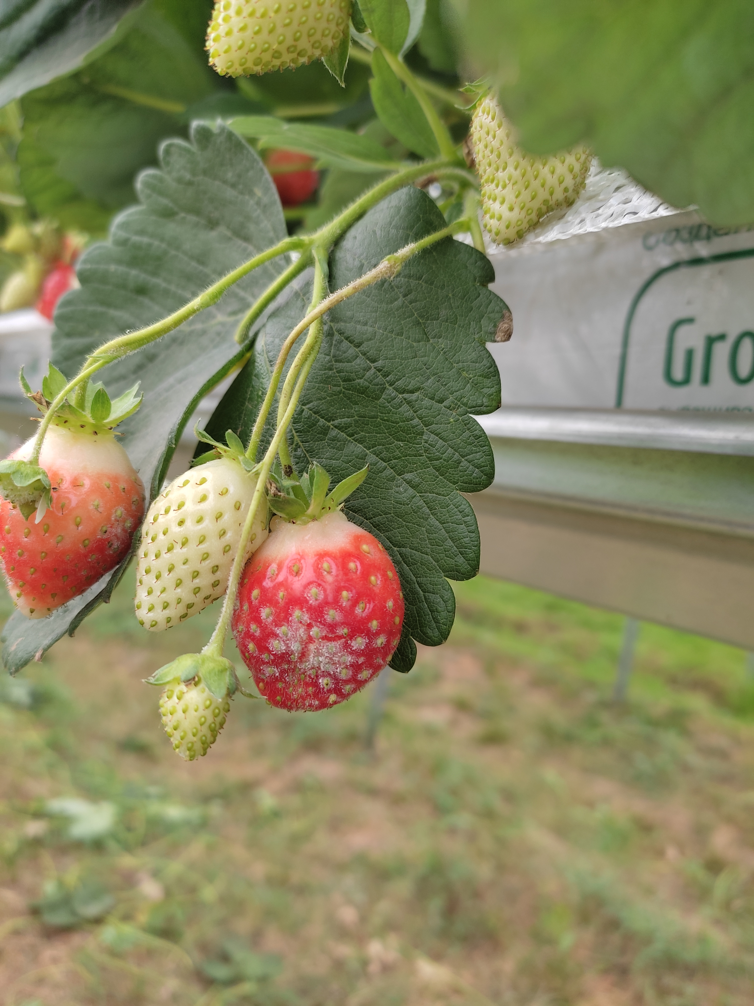
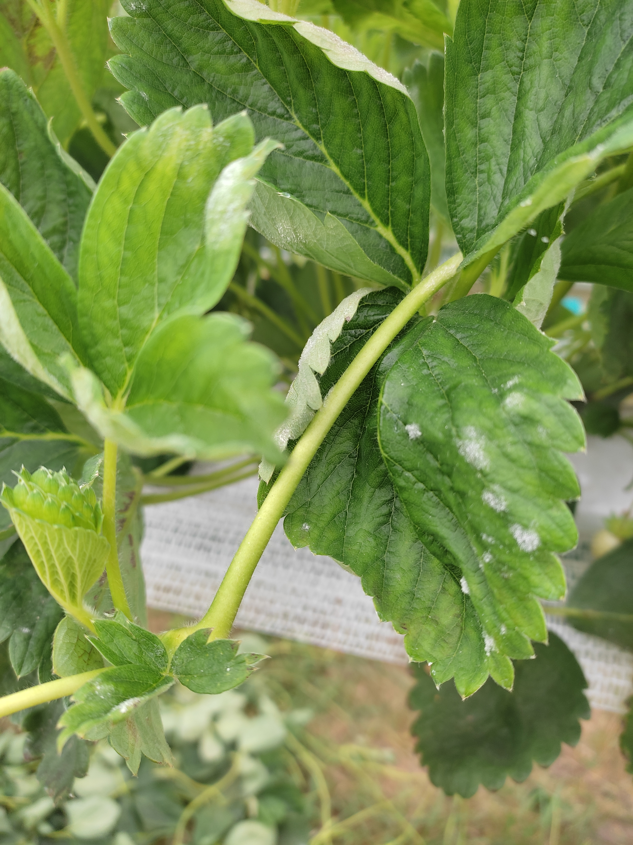
Мучнистая роса

Slide 8
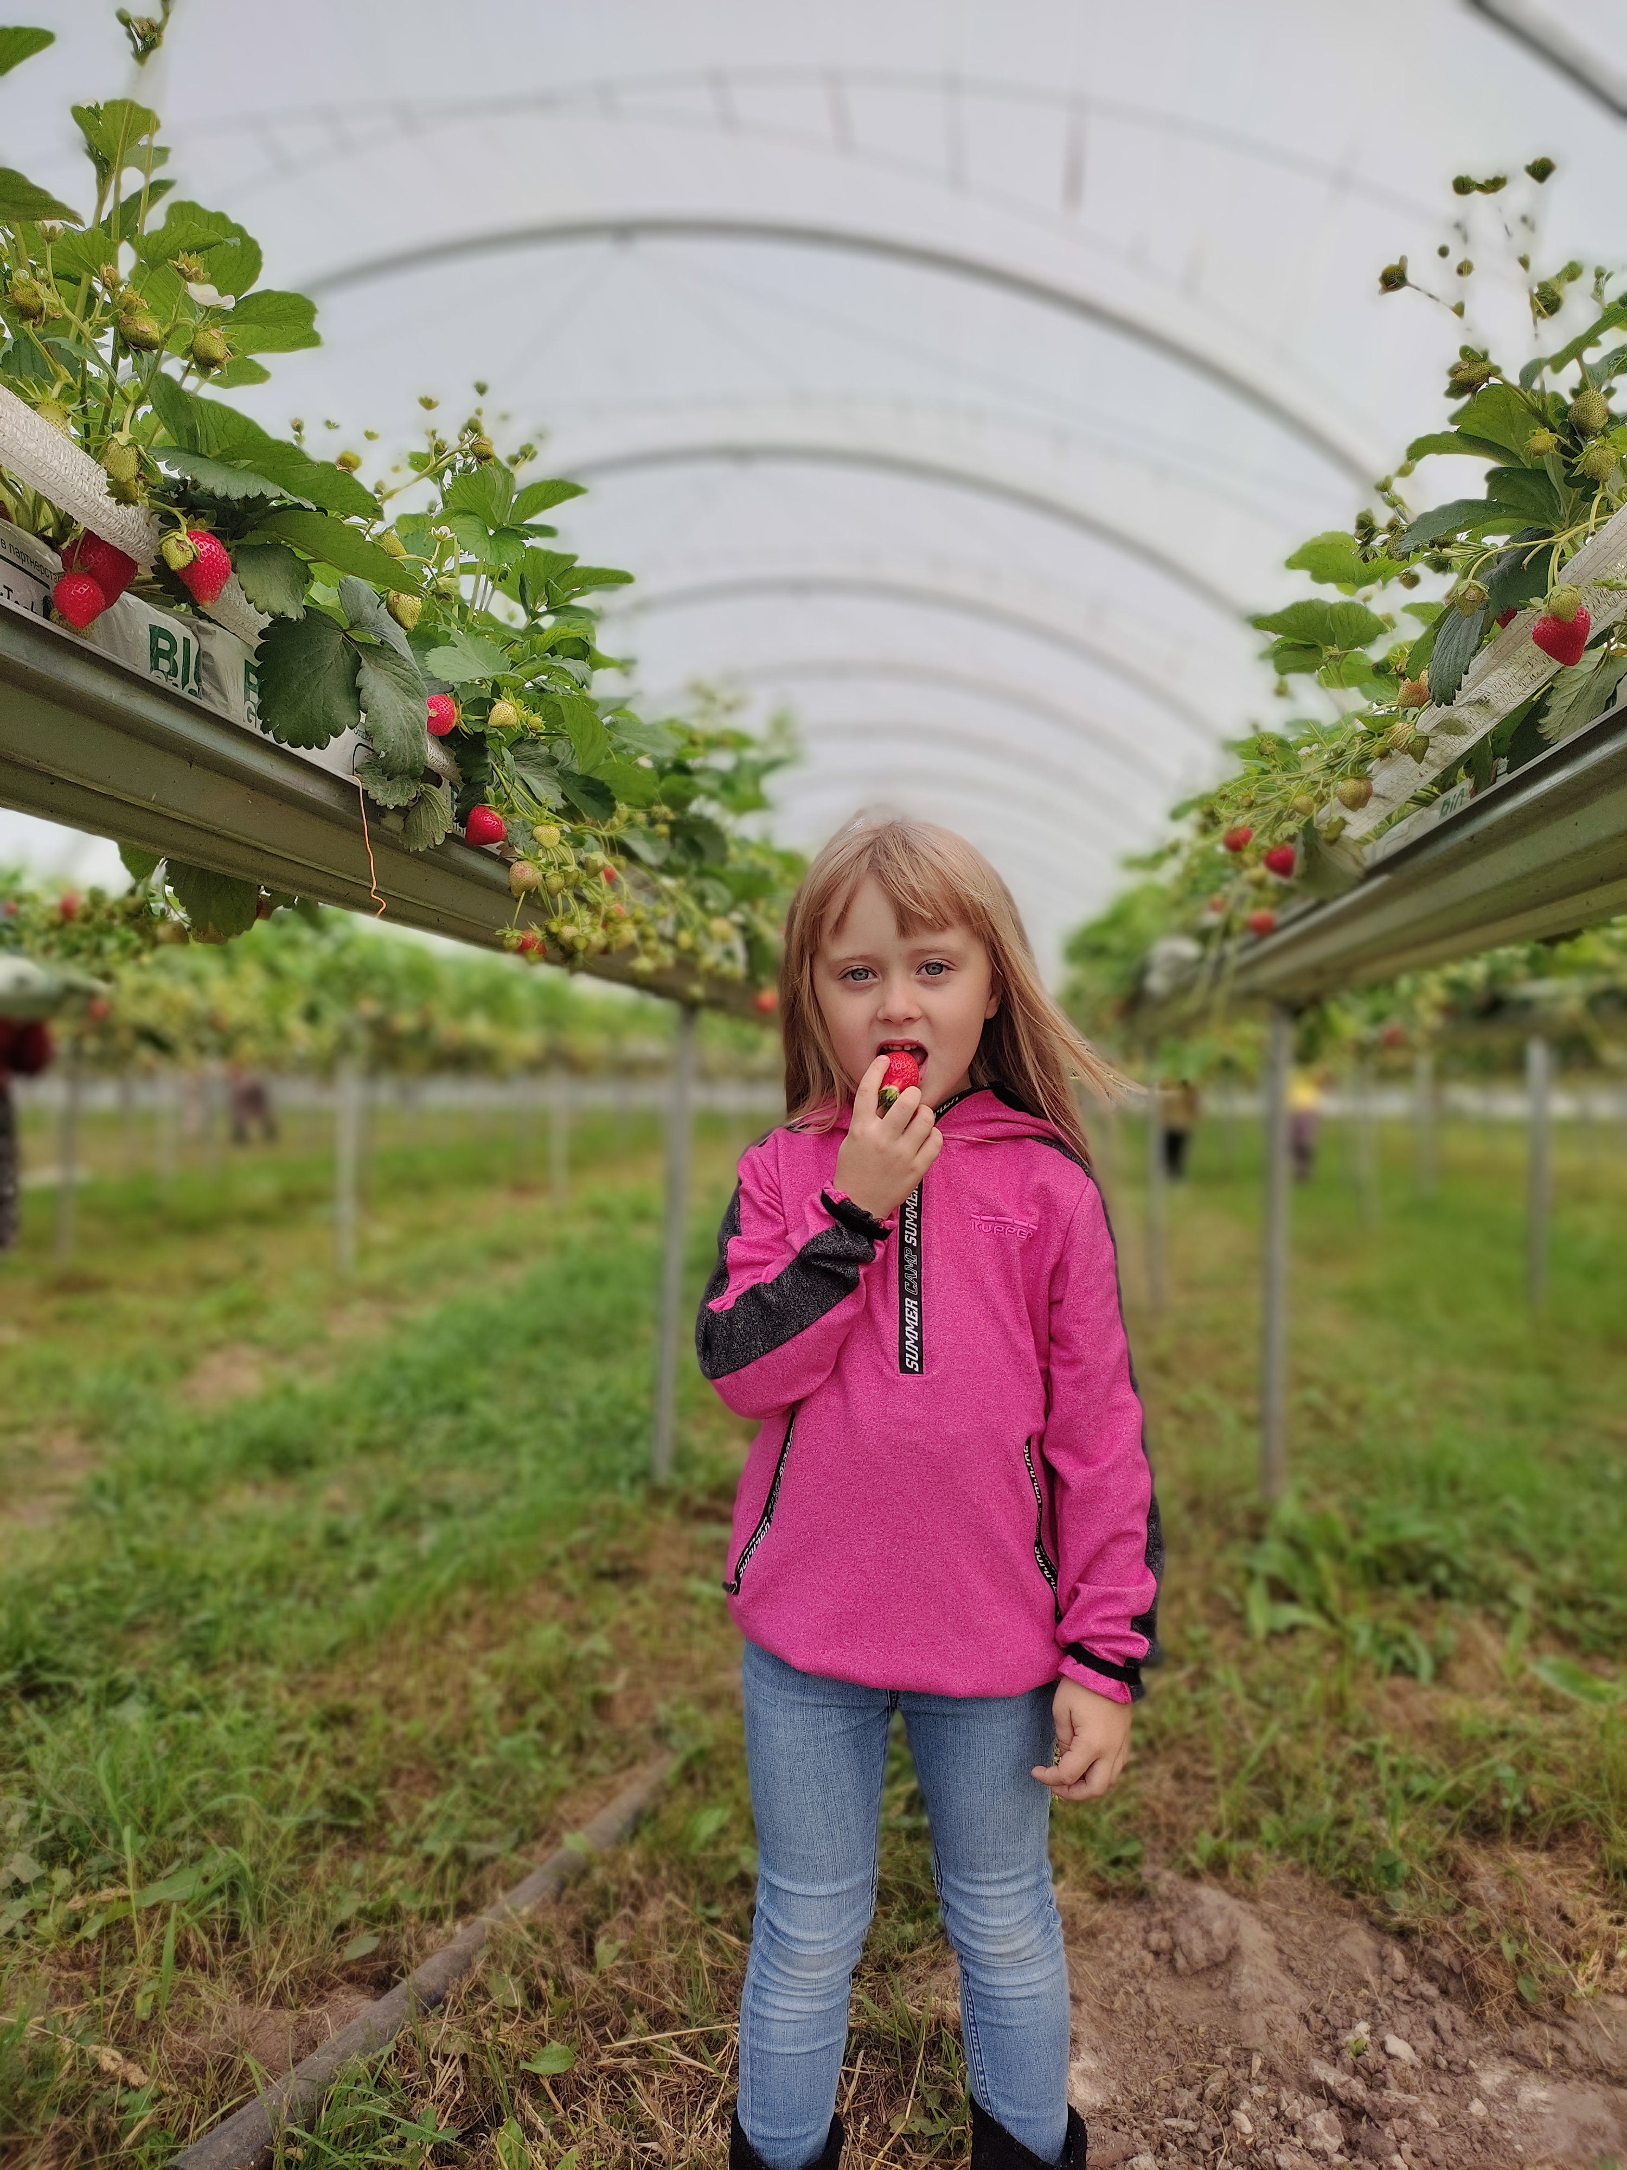
Спасибо за внимание!

